Slide 1
Projetos - Revisão

Slide 2
Projetos - Revisão Ciclo de Desenvolvimento de SW – Clássico Water Fall - Cascata
Análise de Sistemas e Requisitos
Planejamento – Design - Arquitetura
Implementação (Codificação e Desenvolvimento )
Testes
Homologação
Implantação - Deploy

Slide 3
Projetos - Revisão Os Valores do Manifesto Ágil
Indivíduos e Interação entre eles mais que processos e ferramentas;
Software em funcionamento mais que documentação abrangente;
Colaboração do cliente mais que negociação de contratos;
Responder a mudanças mais que seguir um plano;

Slide 4
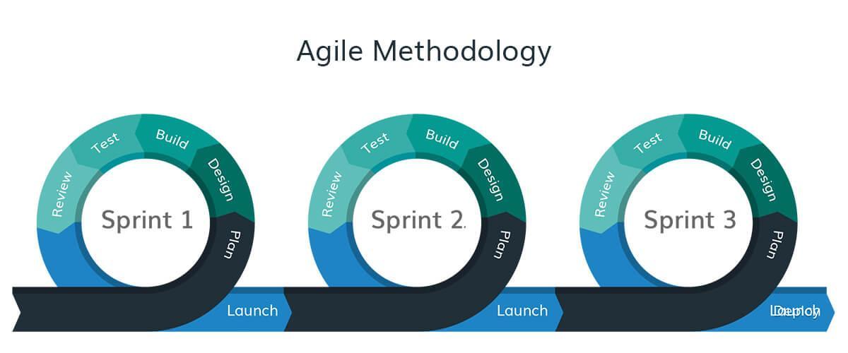
Projetos - Revisão Ciclo de Desenvolvimento de SW - Ágil

Slide 5
Projetos - Revisão Comparativo método Clássico e Método Ágil
Análise de Sistemas e Requisitos
Planejamento – Design - Arquitetura
Implementação (Codificação e Desenvolvimento )
Testes
Homologação
Implantação - Deploy

Slide 6
Projetos Definição de Escopo

Slide 7
Projetos Definição de Escopo
O escopo do projeto é o conjunto de todas as etapas e recursos imprescindíveis para alcançar o resultado desejado em determinado projeto.
Um escopo de projeto aborda todo o detalhamento de um trabalho que se faz necessário para a entrega do produto final alinhado às expectativas do cliente.
Definição de Escopo do Projeto segundo o PMBOK® “O trabalho que precisa ser realizado para entregar um produto, serviço ou resultado com os recursos e funções especificados“.

Slide 8
Projetos Declaração de Escopo
Objetivo do projeto: Criar uma loja virtual que permita vender os produtos da loja física através da loja virtual integrando o sistema de gerenciamento de estoque já existente com o sistema da loja virtual.
Recursos:
Equipe de 5 pessoas distribuídos entre desenvolvedor Front End, Back End e Scrum Master;
Product Owner (PO) designado pela área contratante para atuar no projeto full time;
Contratação de hospedagem da plataforma por R$ 6000,00 / ano;
Entregáveis:
Código fonte implementado devidamente comentado no mínimo por blocos de funções e implantado em produção;
Migração de dados de clientes do sistema ERP para a loja virtual;
Treinamento aos usuários para administração da plataforma;
Roteiro de entregas:
3 Sprints de 6 semanas cada com requisitos a serem definidos em conjunto entre PO e demais membros da equipe iniciando o primeiro sprint em 30-01-2023;
Código fonte implementado devidamente comentado no mínimo por blocos de funções e implantado em produção;
Migração de dados de clientes do sistema ERP para a loja virtual;
Treinamento aos usuários para administração da plataforma;

Slide 9
Projetos Declaração de Escopo 2/2
Fora do escopo:
Emissão de Notas Fiscais e Integração com sistema de entrega;
Criação de campanha de Marketing Digital da Loja Virtual;

Slide 10
Projetos - Revisão Definição de Escopo
Definição de Escopo do Projeto segundo o PMBOK® “O trabalho que precisa ser realizado para entregar um produto, serviço ou resultado com os recursos e funções especificados“.
Declaração de Escopo
Objetivo do projeto:
Recursos:
Entregáveis:
Roteiro de entregas:
Fora do Escopo:

Slide 11

Projetos Sprint Planning
OBJETIVO da SPRINT PLANNING:
Planejar o que será feito neste Sprint que se inicia.

Slide 12
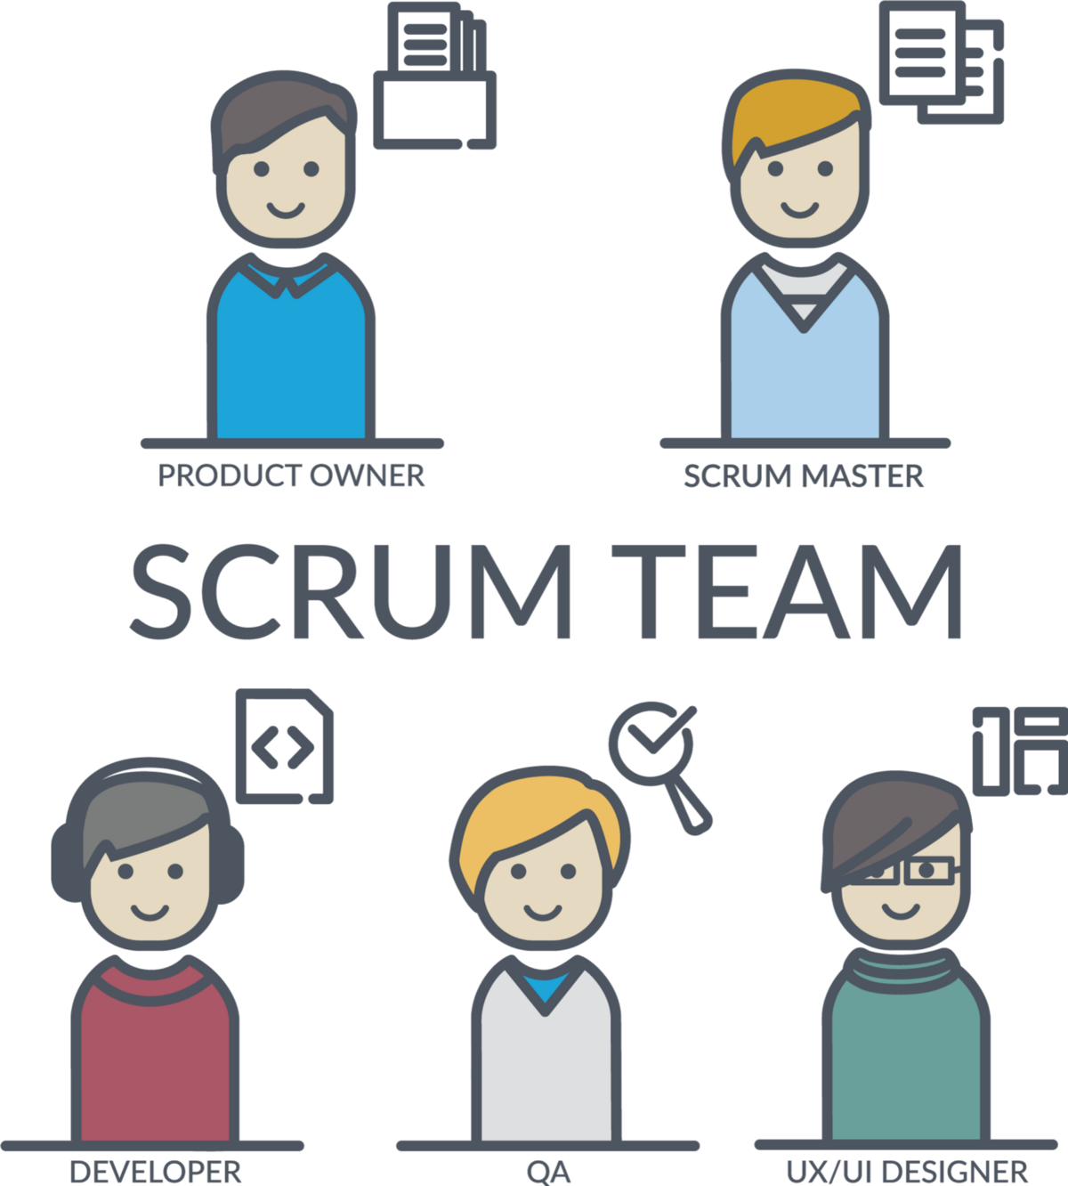
Projetos Sprint Planning
Quem participa:
Scrum Master;
Product Owner;
Equipe de Desenvolvedores.

Slide 13
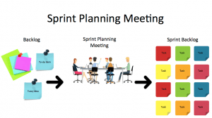
Projetos Sprint Planning
Como funciona:
- Com base na lista de back log de requisitos já priorizados pelo PO, este descreve a estória(ficção) dos requisitos desejáveis a serem implementados nesta sprint;
Equipe esclarece dúvidas e idealizam como implementar o requisito quebrando-o em tarefas menores;
- Equipe realiza estimativa para realização de cada tarefa menor

Slide 14
Projetos Sprint Planning
ESTIMATIVAS
Dimensionar a disponibilidade da equipe:
1º. Calcular o Total de Horas disponíveis para a Sprint
Qtde. de membros na equipe x disponibilidade em horas/dia x qtde. dias disponíveis = Total de Horas para a Sprint
2º. Calcular a Efetividade da horas disponíveis
Total de Horas para a Sprint x 0,8 (80%) -> Desejável
Total de Horas para a Sprint x 0,7 (70%) -> Aceitável e mais provável
Total de Horas para a Sprint < 70% -> Crítico

Slide 15
Projetos Sprint Planning
ESTIMATIVAS
Técnica de Estimativa de Software Planning Poker
- Se obtém as estimativas através de um jogo de cartas;
- Todos os membros da equipe de desenvolvimento participam dando sua visão sobre um card a ser desenvolvido pontuando-os de acordo com essa visão; - Objetivo é, após as exposições divergentes, chegar a um denominador comum sobre a pontuação do card em questão;
- Scrum Master além de expor sua estimativa, deve atuar como o mediador;
- Os pontos não são horas e sim apenas valores de grandeza para realizar a atividade do card

Slide 16
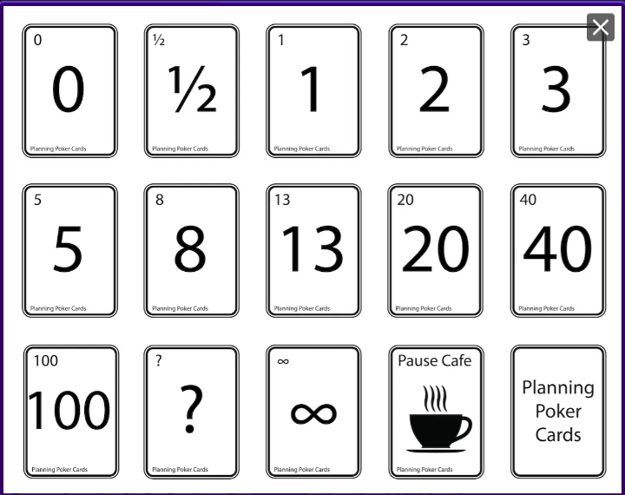
Projetos Sprint Planning
ESTIMATIVAS
Técnica de Estimativa de Software Planning Poker

Slide 17
Projetos Sprint Planning
ESTIMATIVAS
Técnica de Estimativa de Software Planning Poker
- Não há uma fórmula padrão para converter os pontos em horas de trabalho;
- Com a vivência, a equipe vai monitorado a transformando os pontos em horas de trabalho;

Slide 18
Projetos Atividade Prática - Sprint Planning
1 – Elejam um Requisito de seu projeto que esteja na lista de BackLog;
Exemplo: O sistema deve notificar ao usuário quando este receber um comentário em alguma atividade feita.
2 – Alguém que conheça bem sobre o requisito, fará a vez do Product Owner e contará a estória do requisito para o time.
3 – O time deve desmembrar o requisito em tarefas (cards) menores para realização do requisito.
Exemplo: - programa/código que envia e-mail ao usuário com texto da notificação e link para acesso ao comentário no site (considerar esforço de desenvolvimento e testes);
- definir e validar com o depto jurídico o texto da notificação;
4 – Com os card definidos, fazer a estimativa Planning Poker.
5 – Enviar as estimativas para cada card no Forms.

